Slide 1


Thứ …… ngày …. tháng …. năm….
Tiếng Việt
Tiếng Việt

Slide 2


Yêu cầu cần đạt
Yêu cầu cần đạt
Lập được dàn ý cho bài văn tả một cảnh đẹp ở quê hương em hoặc nơi em ở.

Slide 3
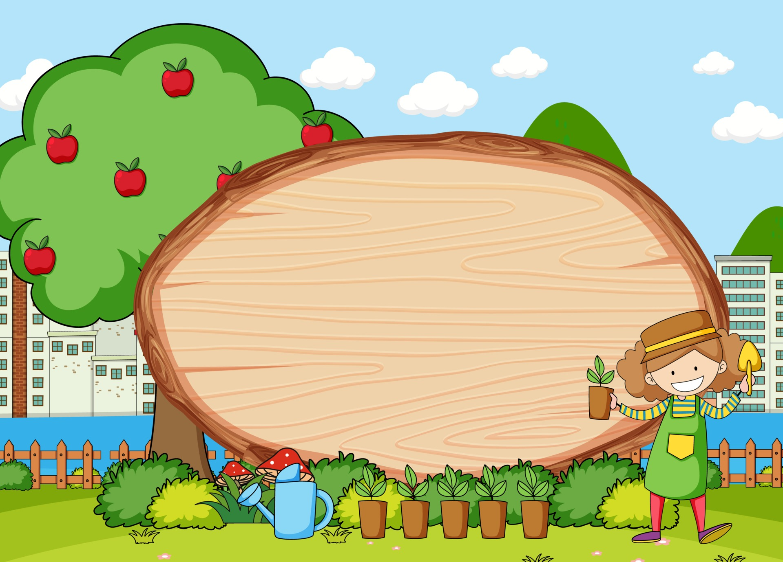
KHỞI ĐỘNG
KHỞI ĐỘNG

Slide 4
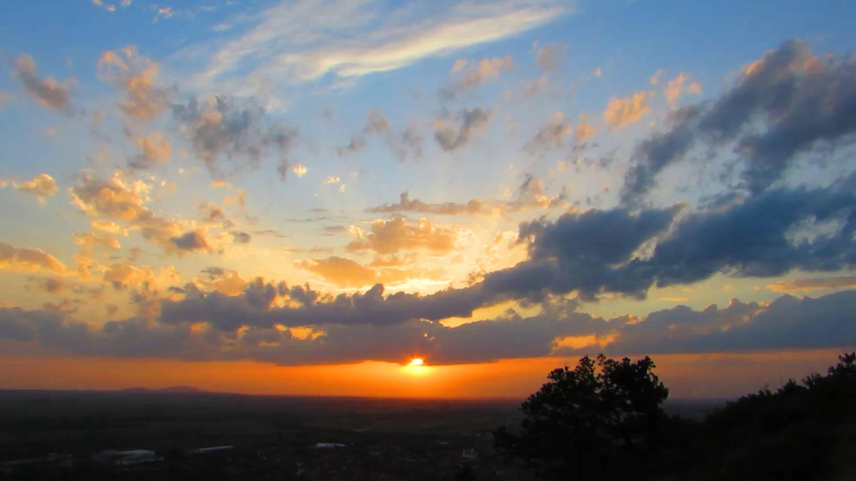

Slide 5


Slide 6


Đề bài: Viết bài văn tả một cảnh đẹp ở quê hương em hoặc nơi em ở.

Slide 7


Thảo luận nhóm đôi
Thảo luận nhóm đôi
Đề bài yêu cầu tả cảnh gì?
Em chọn tả cảnh gì? Ở đâu?
Đề bài yêu cầu viết bài văn thuộc thể loại nào?

Slide 8


Đề bài: Viết bài văn tả một cảnh đẹp ở quê hương em hoặc nơi em ở.
Đề bài yêu cầu viết bài văn thuộc thể loại nào?
Tả
Đề bài yêu cầu tả cảnh gì?
Cảnh đẹp
Em chọn tả cảnh gì? Ở đâu?
quê hương hoặc nơi ở

Slide 9


Slide 10

1. Dựa vào bài tập 2 trang 18, lập dàn ý cho bài văn.
GỢI Ý:

Slide 11
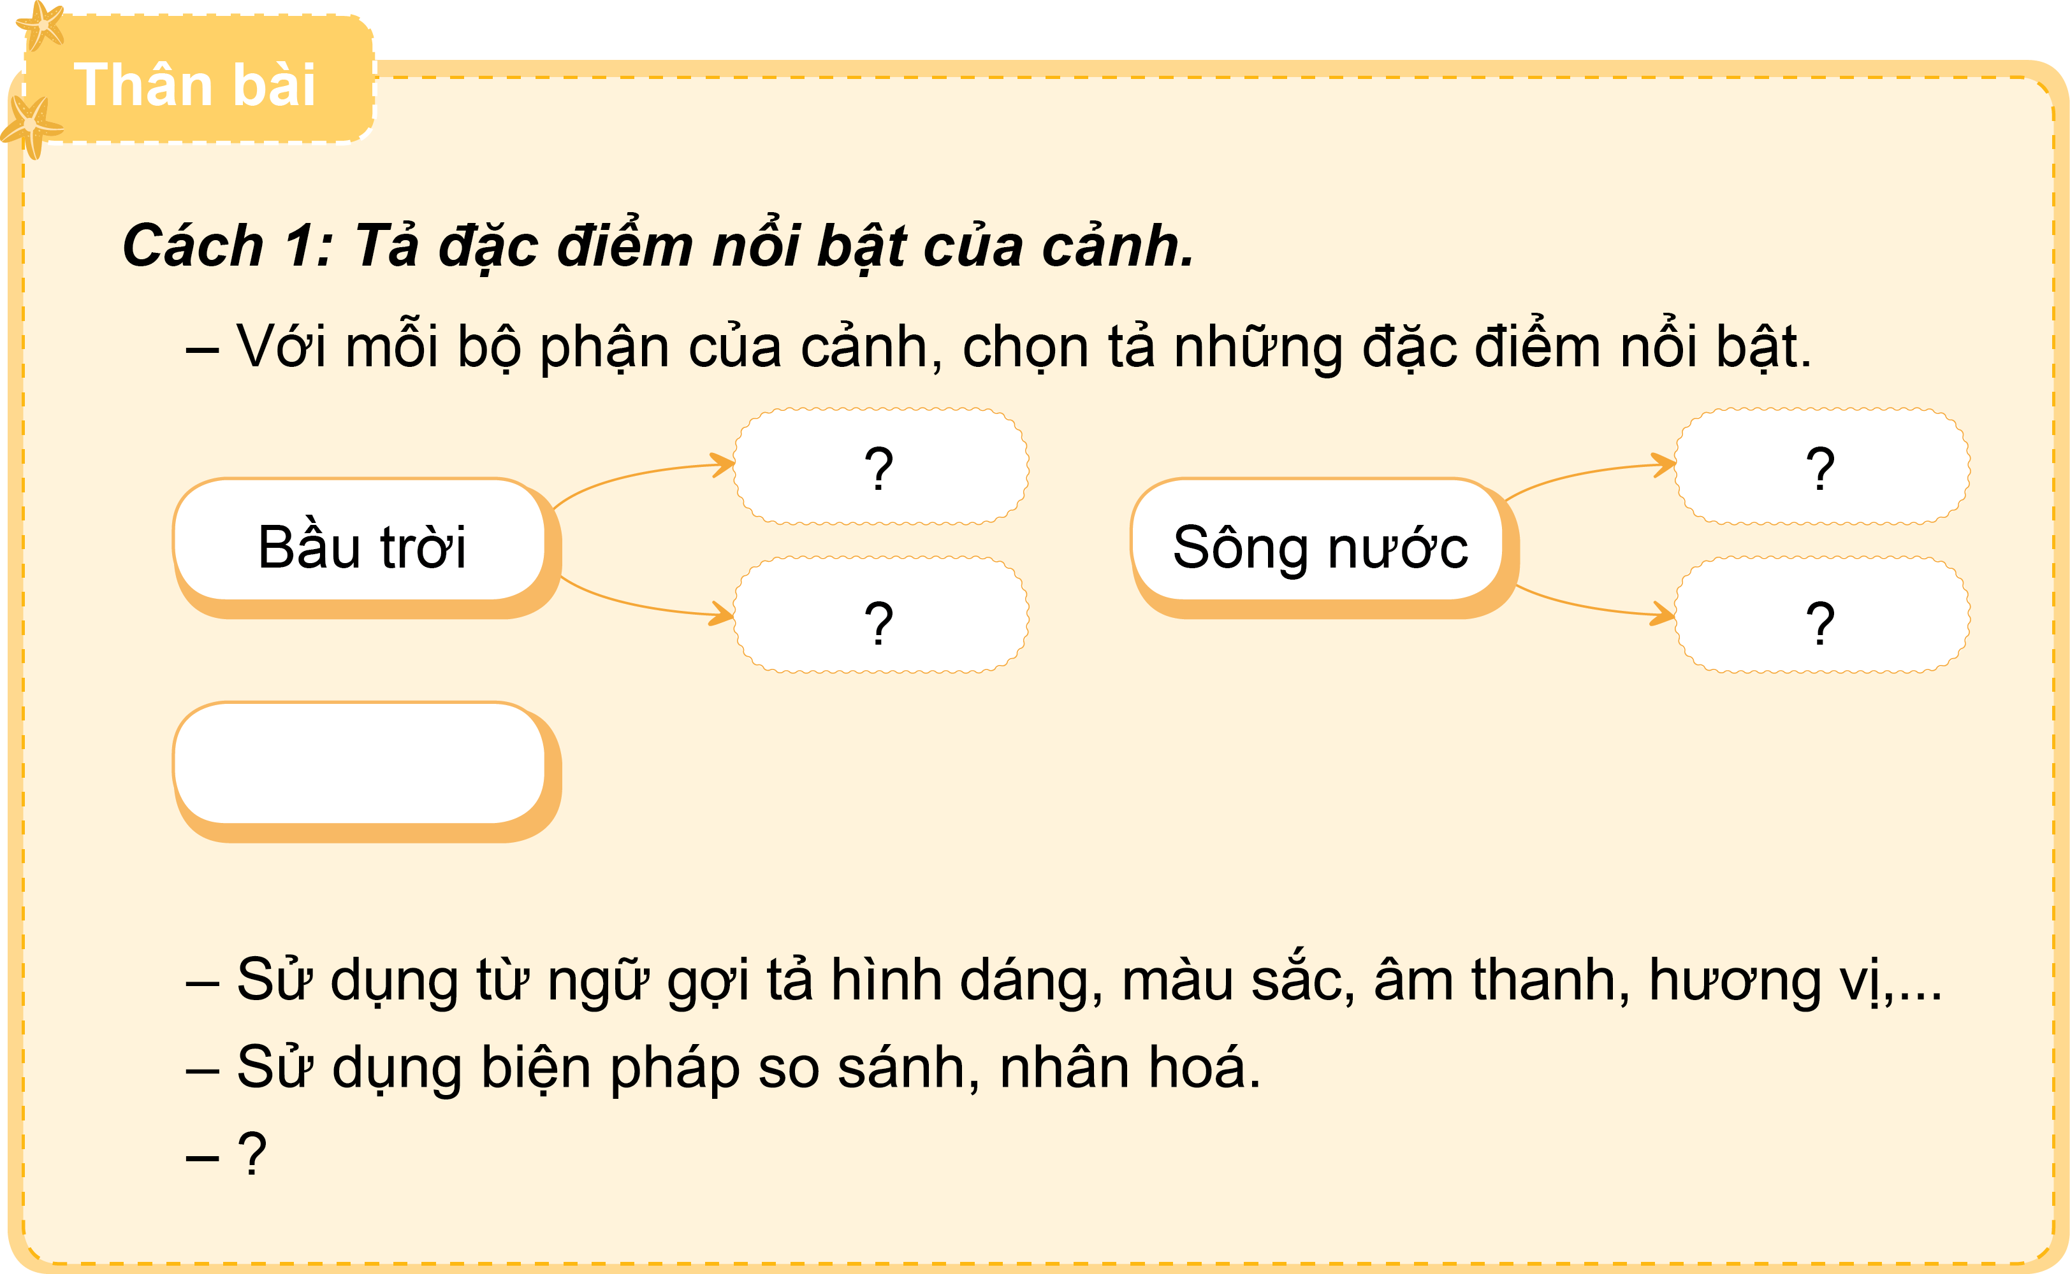

Slide 12
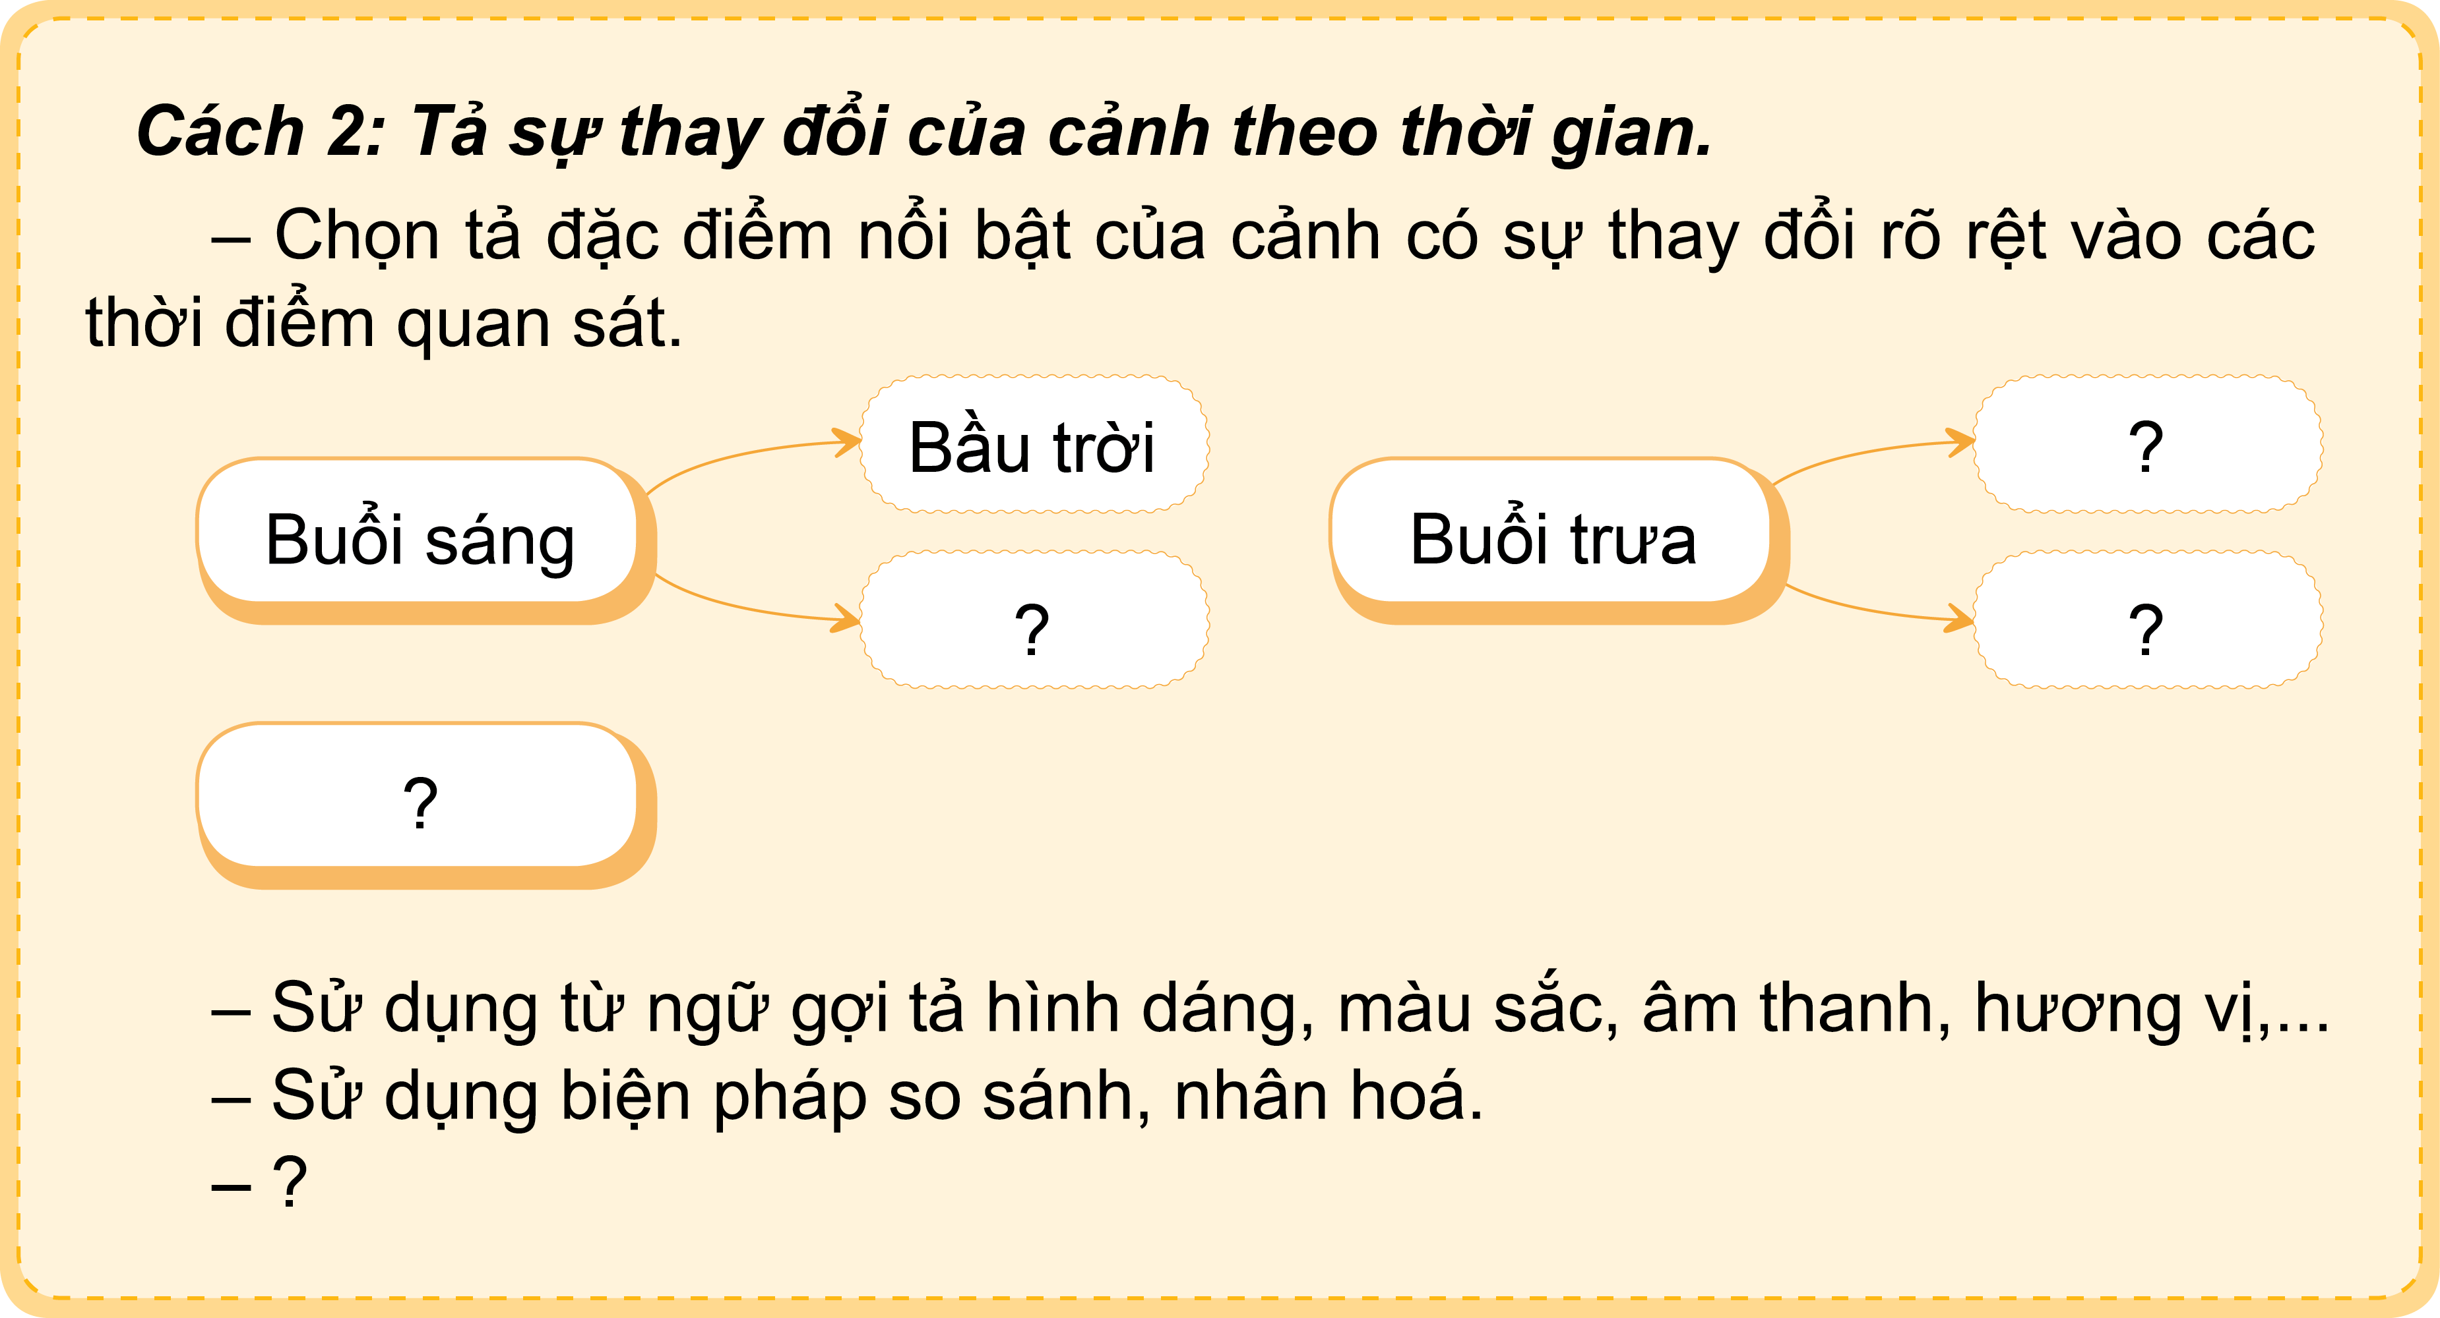

Slide 13


Em viết những gì ở phần kết bài?
Kết bài
Nêu nhận xét, tình cảm, cảm xúc,... về cảnh chọn tả hoặc liên hệ thực tế.

Slide 14
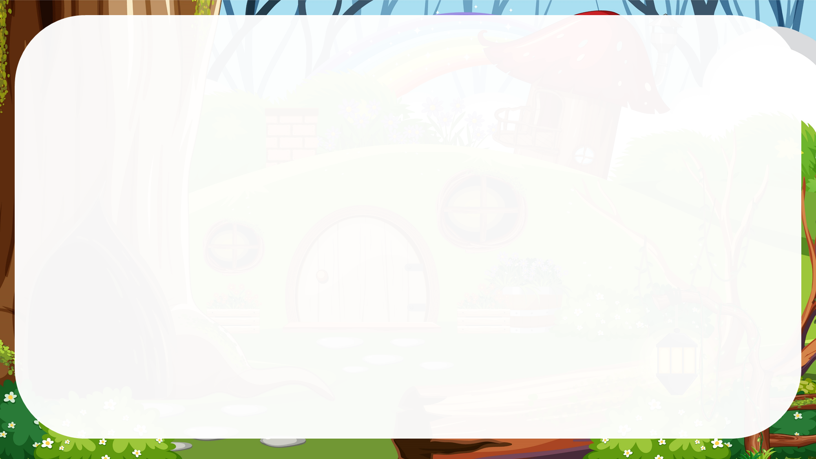

Em tự lập dàn ý vào vở
Em tự lập dàn ý vào vở

Slide 15


Slide 16

2. Chia sẻ trong nhóm, thêm vào dàn ý đã lập:

Slide 17



Slide 18



Phòng tranh của em
Trật tự, không đùa giỡn.
Nội quy phòng tranh
Nội quy phòng tranh
Phòng tranh của em
Chọn 1 bài em thích nhất để đọc.
Nhận xét bài viết.

Slide 19


Slide 20
Trao đổi với bạn: Tác giả cảm nhận mỗi sự vật trong đoạn thơ sau thay đổi như thế nào khi nghe tiếng gà?

Slide 21
Tiếng gà
Giục quả na
Mở mắt
Tròn xoe
Giục hàng tre
Đâm măng
Nhọn hoắt
Giục buồng chuối
Thơm lừng
Trứng cuốc
Giục hạt đậu
Nảy mầm
Giục bông lúa
Uốn câu...
Trần Đăng Khoa

Slide 22

Chia sẻ
trước lớp
Chia sẻ trước lớp

Slide 23
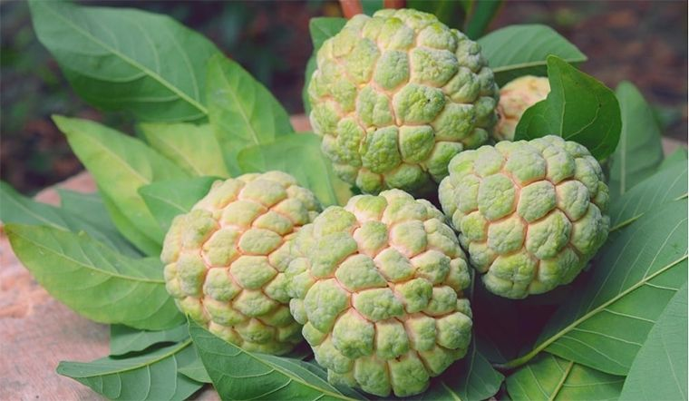
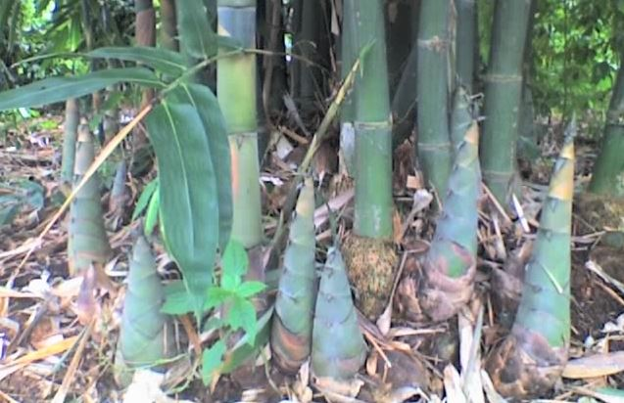
Tiếng gà
Giục quả na
Mở mắt
Tròn xoe
Giục hàng tre
Đâm măng
Nhọn hoắt

Slide 24
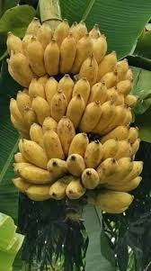
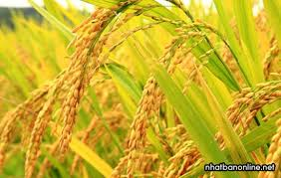
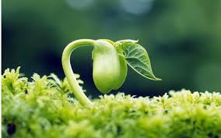
Giục buồng chuối
Thơm lừng
Trứng cuốc
Giục hạt đậu
Nảy mầm
Giục bông lúa
Uốn câu...
Trần Đăng Khoa

Slide 25


GV điền vào đây
Dặn dò
GV điền vào đây
Dặn dò
GV điền vào đây
GV điền vào đây

Slide 26


